Slide 1
Ontogeneze řeči

Slide 2
Stadia vývoje řeči
přípravná (preverbální období)
vlastní vývoj řeči

Slide 3
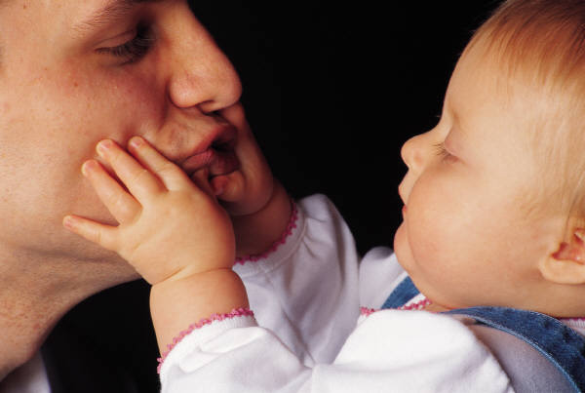
Přípravná stadia – osvojování si aktivit, na jejichž základě vznikne řeč

Slide 4
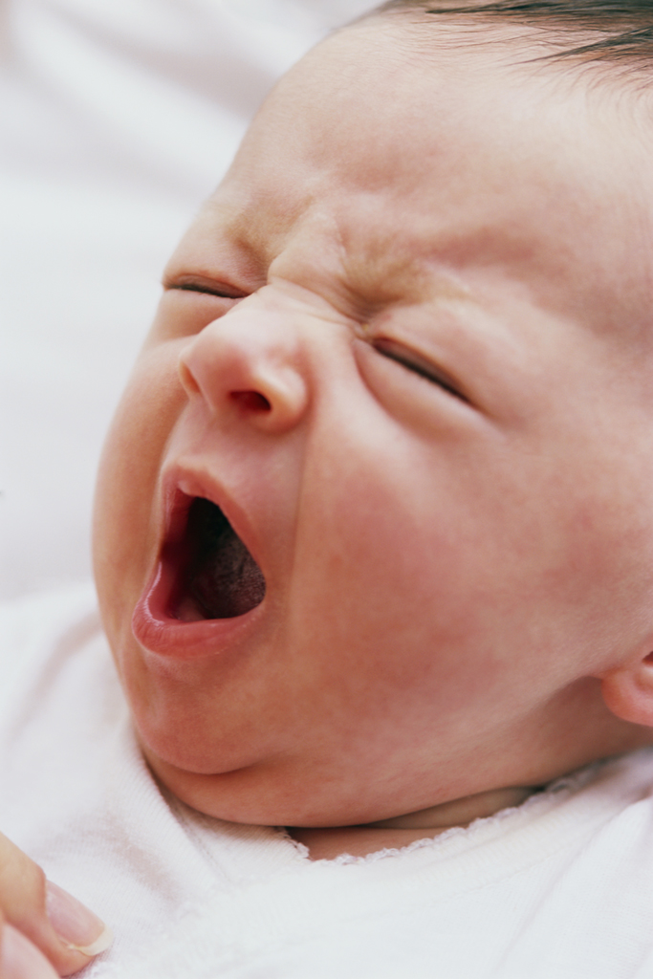
První verbální projev - křik

Slide 5
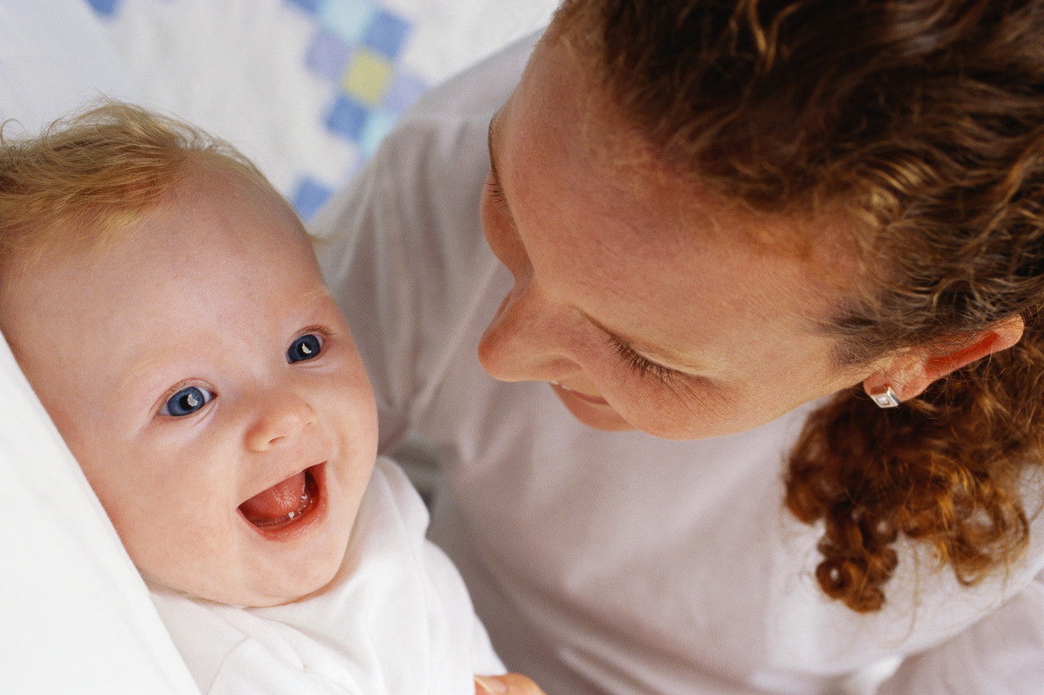
Od 2.-3 týdne vroz. výrazový pohyb – úsměv, mezi 2-3 měs. reakce úsměvem na úsměv

Slide 6
Křik
cca od 6. týdne dostává křik citové zabarvení
nejdříve nespokojenost, mezi 2.-3. měs. libé pocity – měkký hlasový začátek
hlas. projevy v tomto obd.- BROUKÁNÍ

Slide 7
S tímto obd. se prolínají začátky žvatlání
pudové žvatlání – dítě opakuje při tvorbě hlasu sání i polykací pohyby
napodobující žvatlání – 6.-8. měs.

Slide 8
Kolem 10. měsíce – stadium rozumění řeči
dítě nechápe obsah slov
slyšené zvuky asociuje s vjemem, představou konkrétní situace (paci, paci…)

Slide 9
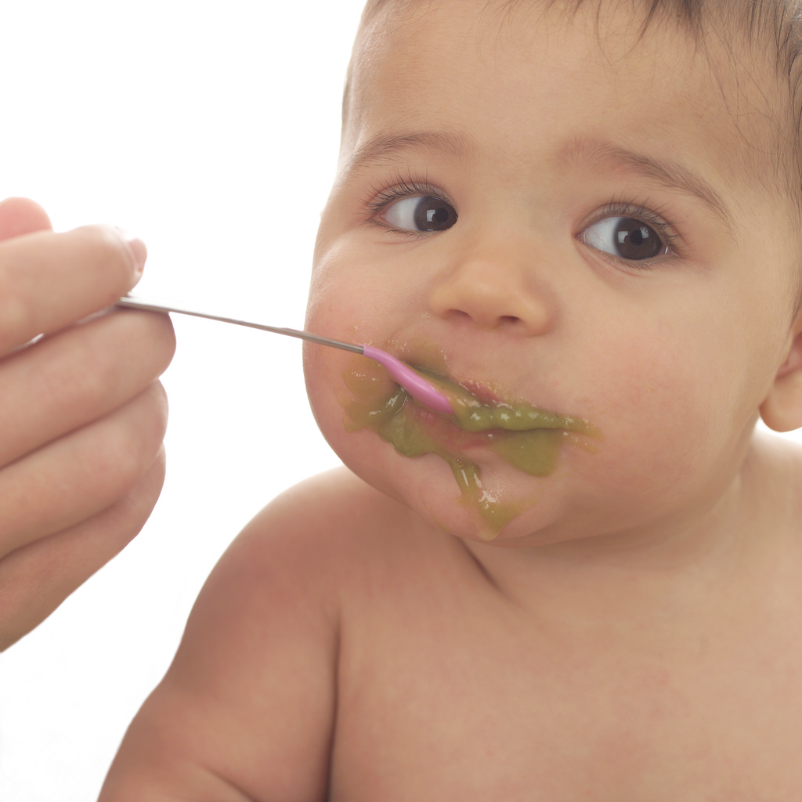
Vlastní vývoj řeči

Slide 10
Stadium emocionálně-volní
dítě vyjadřuje pocity….
používá první slova – jednoslovné věty
první slova- jednoslabičná, víceslabičná
slovní označení spojuje s konkrétními osobami, věcmi

Slide 11
Stadium asociačně-reprodukční
výrazy, které dítě slyšelo ve spojitosti s určitými jevy přenáší na jevy podobné
reprodukuje jednoduché asociace
zůstává spojení výrazu s konkrétním jevem
prostřednictvím řeči se učí dosahovat drobné cíle

Slide 12
Stadium logických pojmů
kolem 3. roku
označení, úzce spjatá s konkrétními jevy se prostřednictvím abstrakce stávají slovem s určitým obsahem
osvojování si náročných myšlenkových operací
fyziologické obtíže ve vývoji řeči

Slide 13
Intelektualizace řeči
přelom 3. a 4 roku
dítě vyjadřuje své myšlenky obsahově i formálně dostatečně přesně
nárůst slovní zásoby
rozlišování pojmů abstraktních a konkrétních
zpřesňování gramatiky

Slide 14


